Slide 1
Recent update on YOLO26
Presented by Dongzhao Wen
2026.07.26

Slide 2
汇报内容：
整理摘要的写作逻辑
完成摘要部分的撰写
整理的Related work写作逻辑
完成Related work的撰写并找参考文献
优化introduction部分和方法论部分
后期规划

Slide 3
整理摘要的写作逻辑
1
第一句话：研究场景与识别难点（背景）
第二句话：核心研究问题（轻量+检测精度+复杂环境）
第三句话：整体解决方案（提出PEFA-YOLO模型）
第八句话：实际应用意义
第四句话：介绍创新点一：轻量化Backbone
第七句话：总结模型在精度、效率和稳定性方面的综合表现。
第五句话：介绍创新点二：C2PSA中的WDAM与AFFN
第六句话：介绍创新点三：Neck中的C3k2-DEG

Slide 4
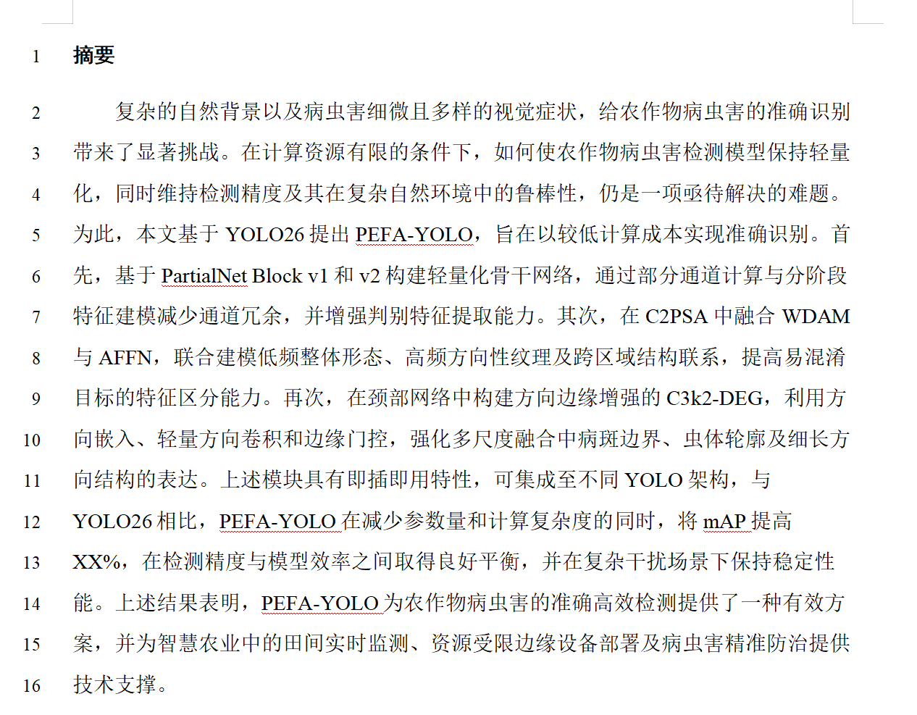
完成摘要部分的撰写
2

Slide 5
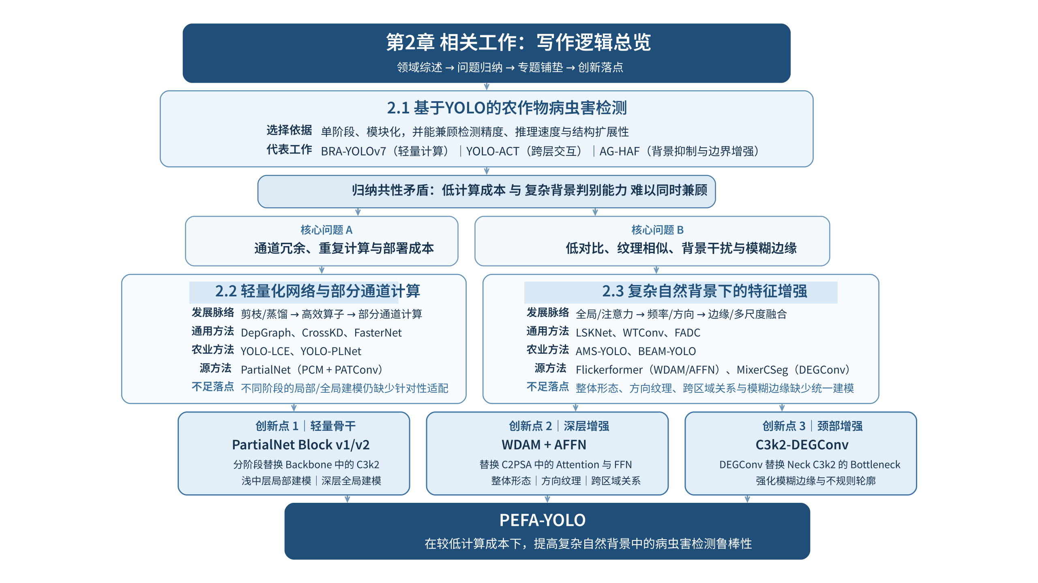
整理的Related work写作逻辑
3

Slide 6
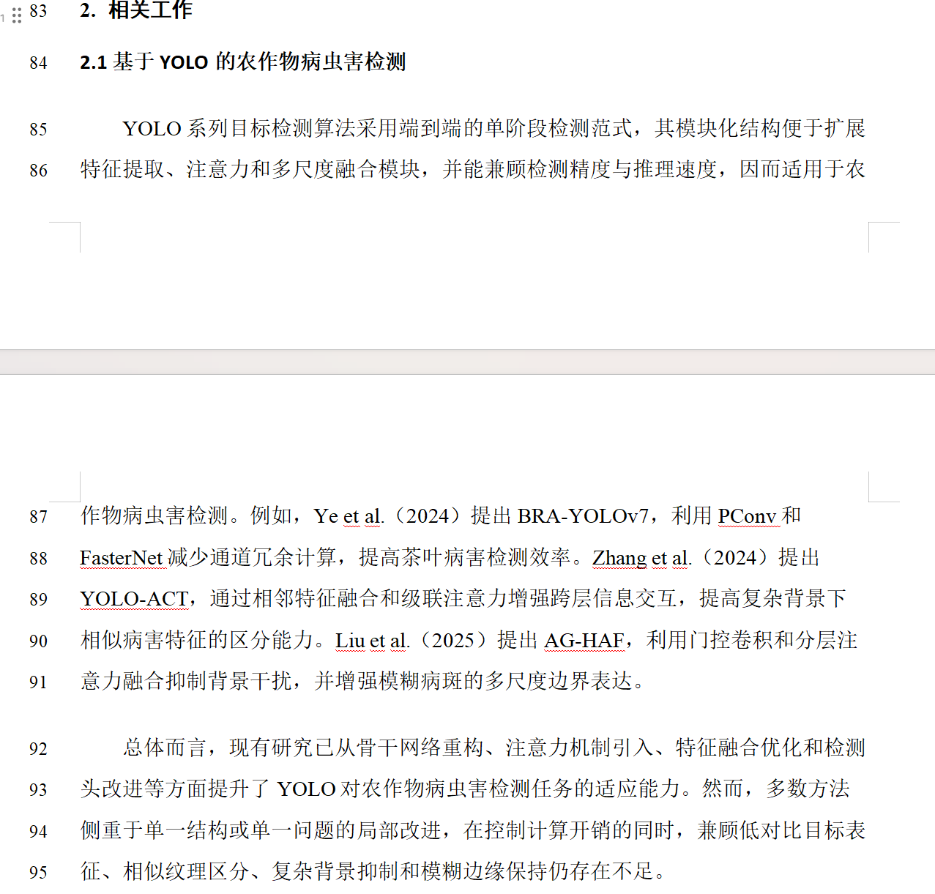
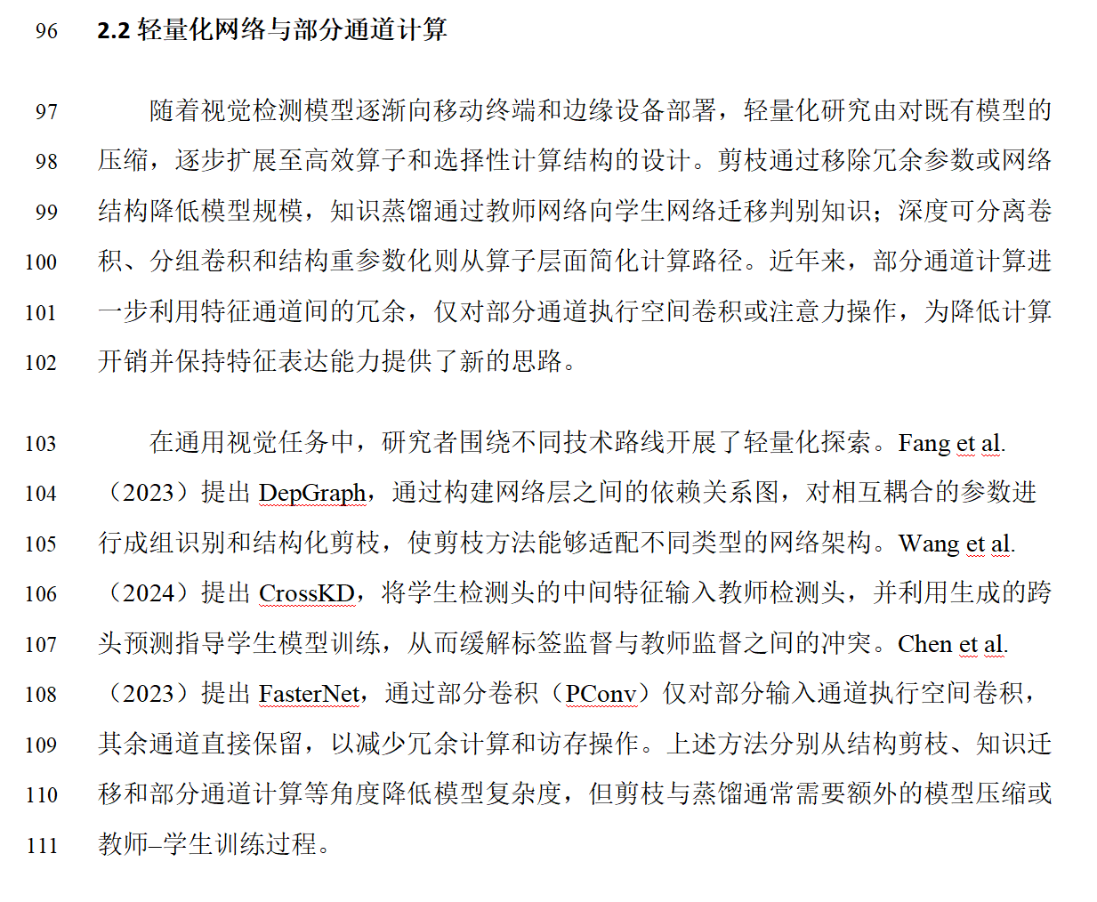
完成Related work的撰写并找参考文献
4

Slide 7
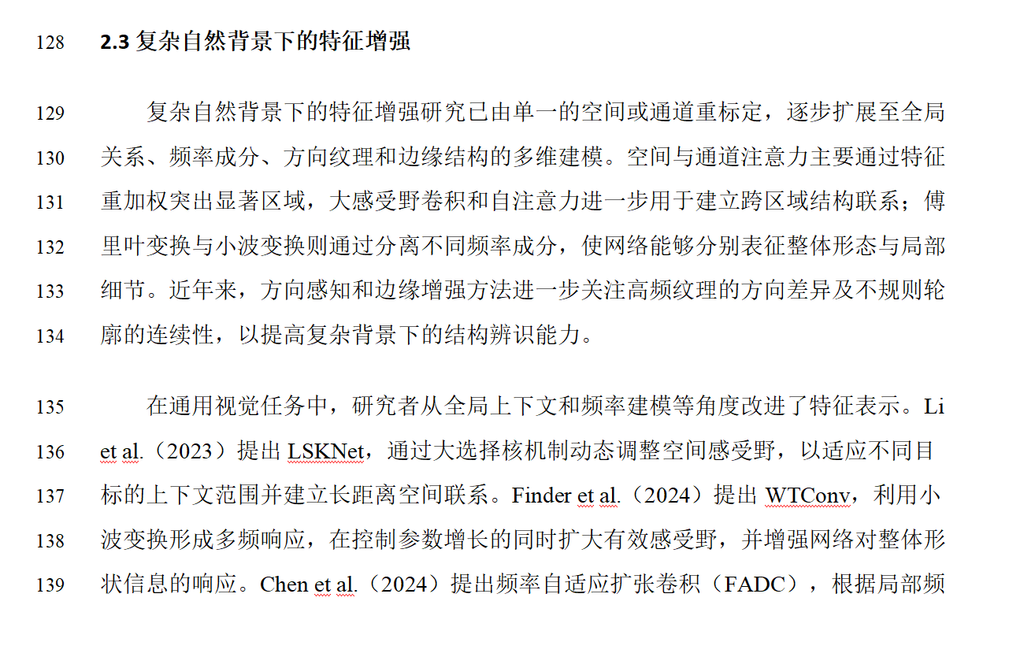
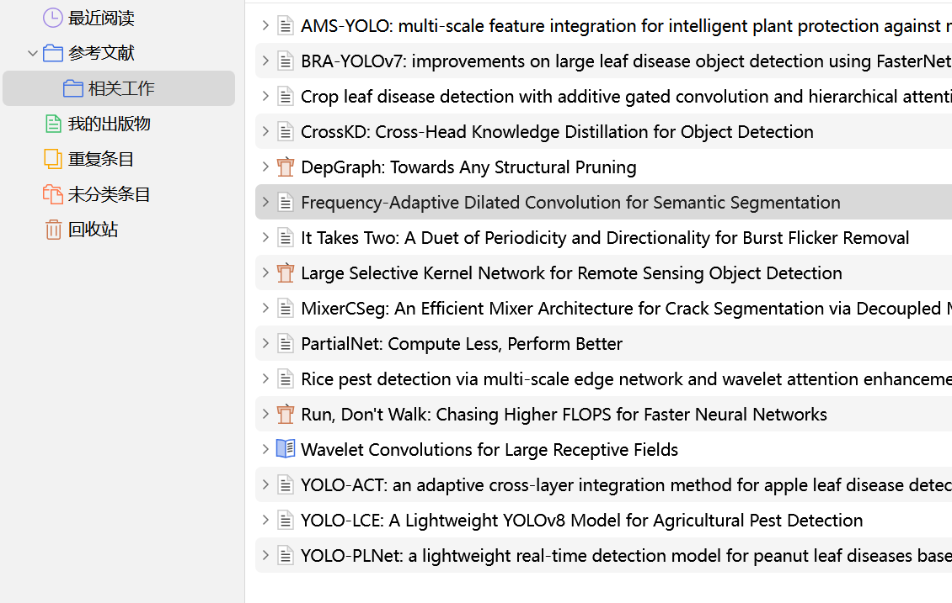
完成Related work的撰写并找参考文献
4

Slide 8
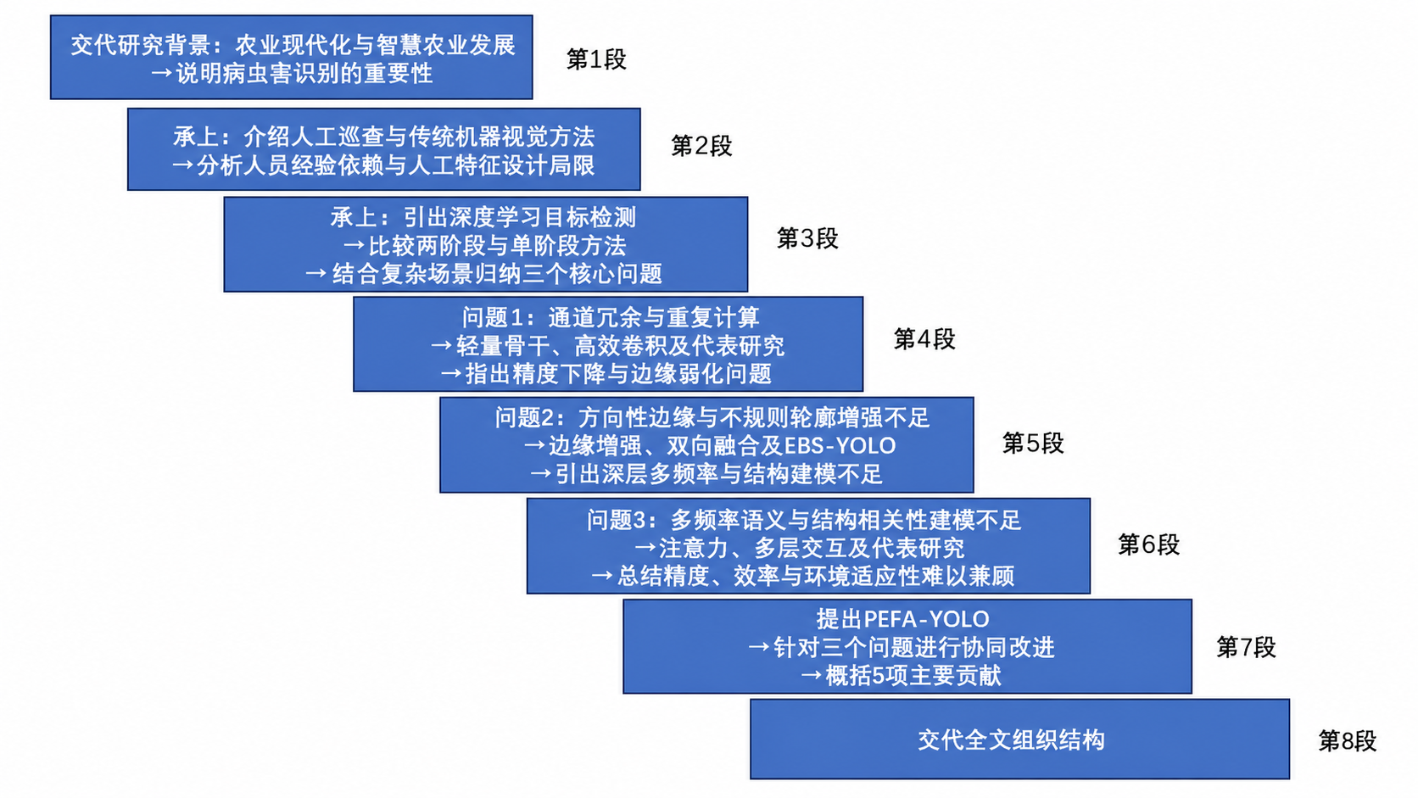
优化introduction部分和方法论部分
5

Slide 9
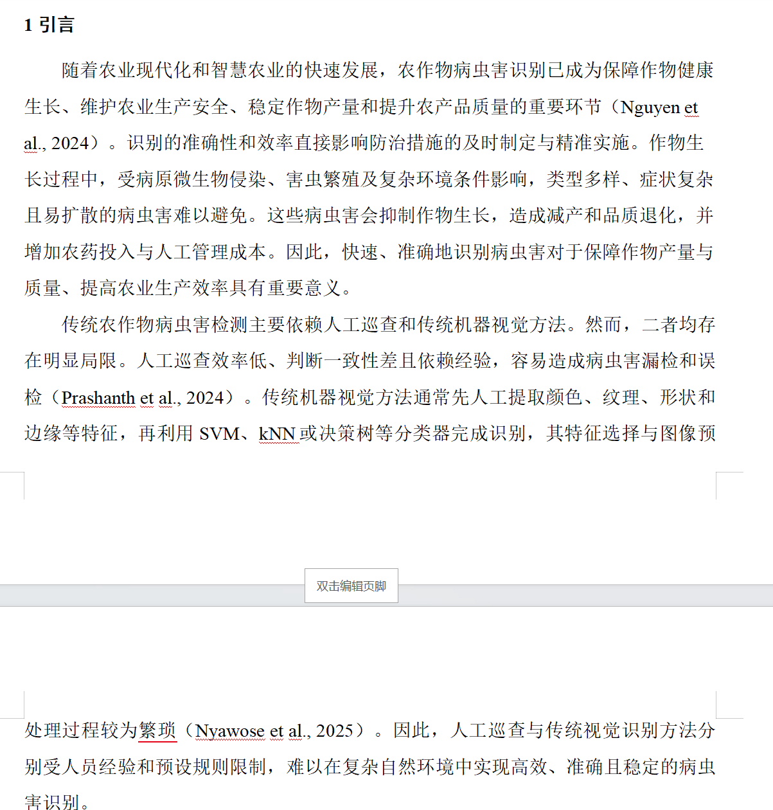
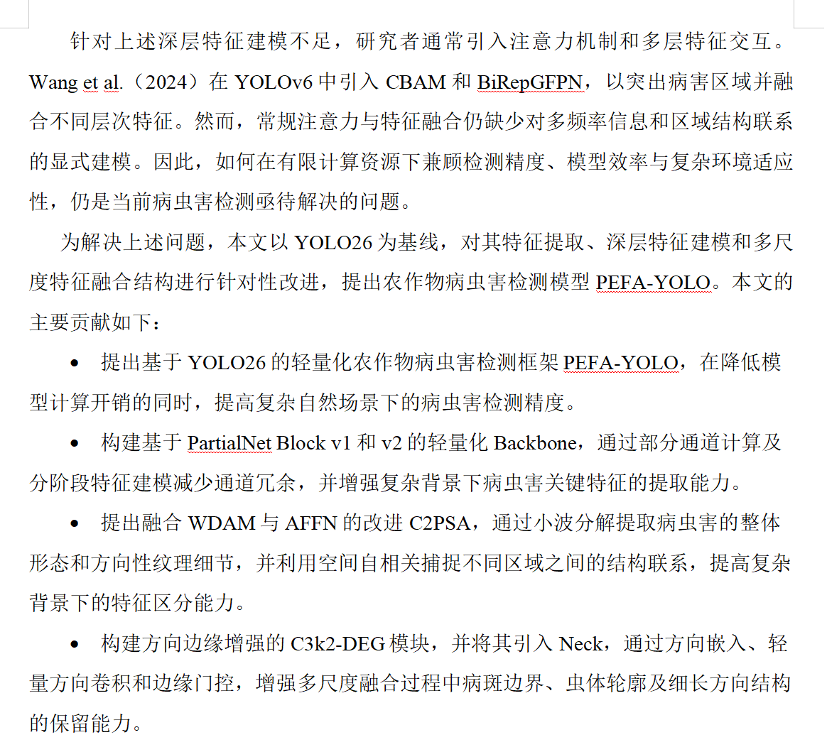
优化introduction部分和方法论部分
5

Slide 10
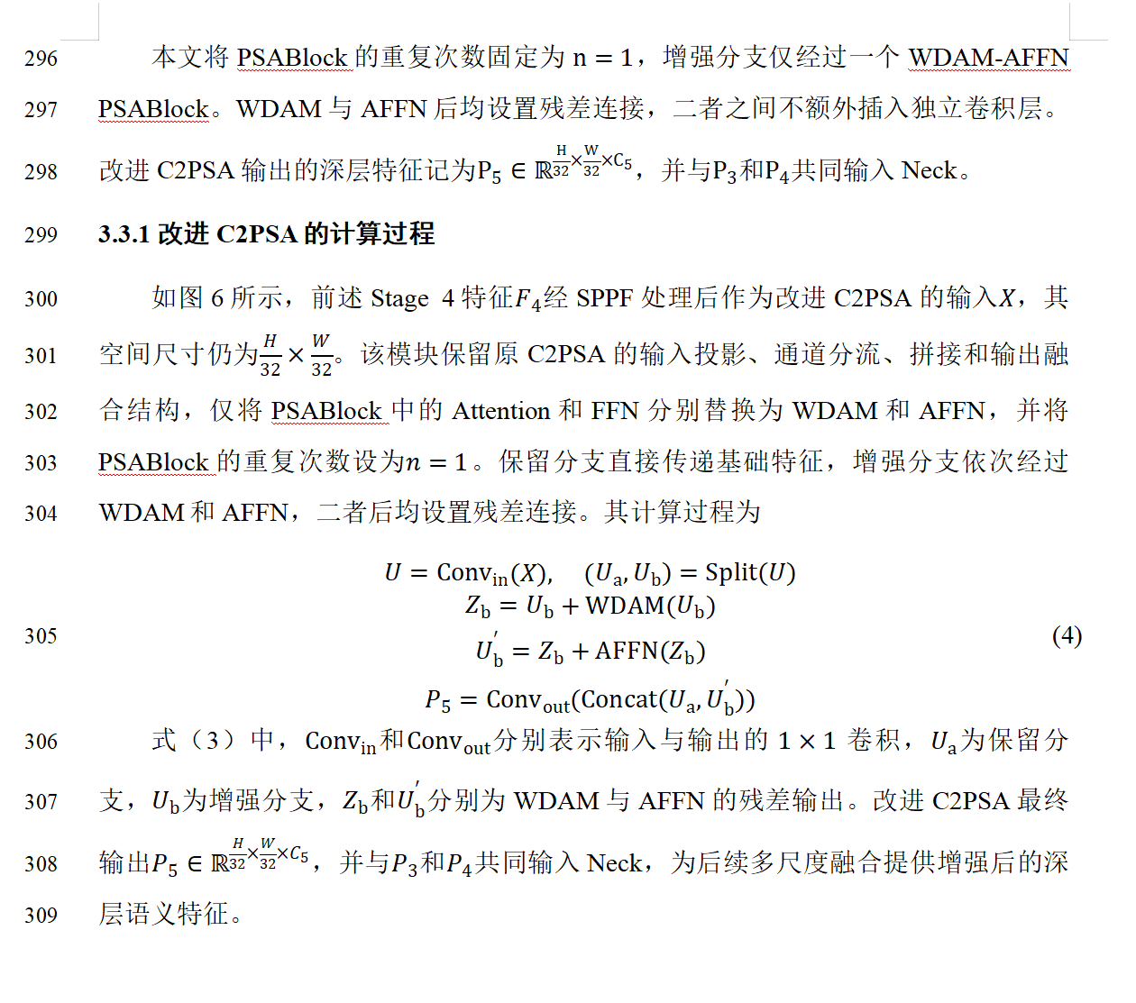
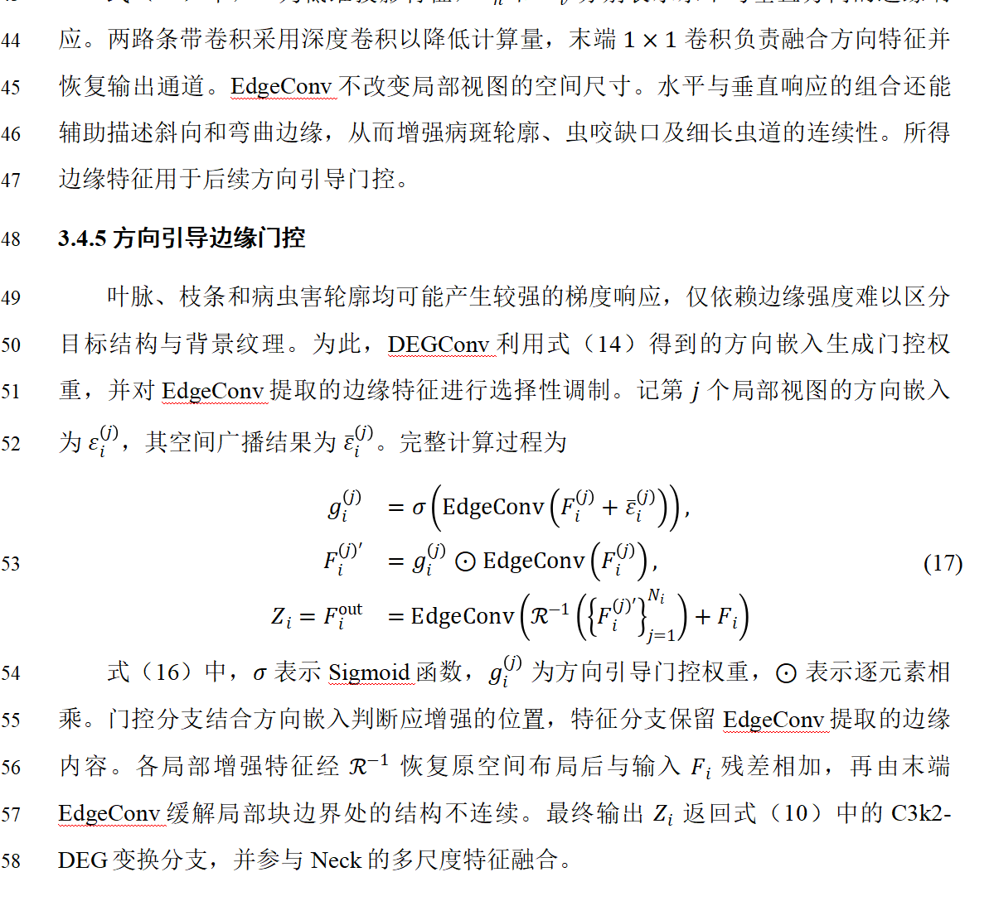
优化introduction部分和方法论部分
5

Slide 11
后期规划
6
1.继续优化结构图
2.继续优化论文
3.听老师后续安排
4.学习英语和教资

Slide 12
Q & A
Thanks!

